Slide 3
Знание лучше богатства.

Slide 4
Поставьте необходимые знаки препинания:
1. Надо, надо умываться по утрам и вечерам.
2. Ласточка питается мухами комарами мошками.
3. Зимой земля отдыхает а весной расцветает.
4. Поднялся сильный ветер но не разогнал туч.
5. Засвищут скоро соловьи и лес оденется листвою.

Slide 5
Засвищут скоро соловьи, и лес оденется листвою.

Slide 6
Сложные предложения.

Slide 7
Цели урока: 1. Узнать, что такое сложное предложение. 2. Научиться отличать сложное предложение от простого и от предложения с однородными членами.

Slide 8
Обратимся к учебнику с 75.

Slide 9
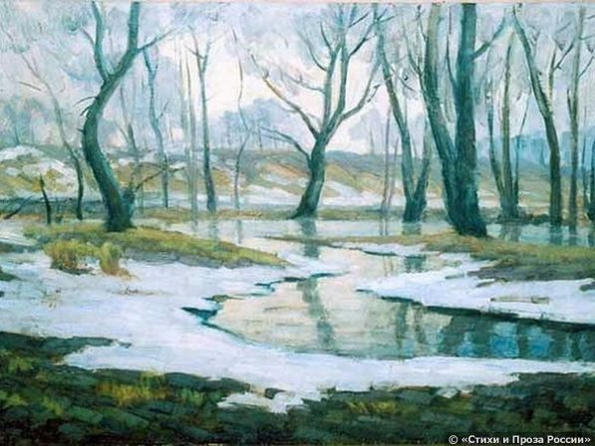

Slide 10
1. Папа задергивает шторы, мама даёт Марине яблоко.( ) 2. Она грызёт его, но думает о бассейне.( )

Slide 11
1. На лесной опушке уже слышатся птичьи голоса. 2. Распевают синицы, звонко отстукивает клювом дятел. 3. Скоро солнце получше пригреет землю, почернеют дороги, обнажатся на полях проталины, зажурчат ручейки, пожалуют грачи.

Slide 12
Урок для меня прошёл с пользой.
Я научился и могу помочь другим.
Научился находить сложные
предложения,
но мне ещё нужна помощь.
Мне было трудно на уроке.

Slide 13
Домашнее задание: С.72- 75 правило учить, упр.502. Составить небольшой рассказ, используя сложные предложения, на тему «Весна в лесу».

